Slide 1


Introdução à Engenharia ENG1000
Aula 14 – Estruturas e Sprites
Prof. Augusto Baffa
< abaffa@inf.puc-rio.br>

Slide 2
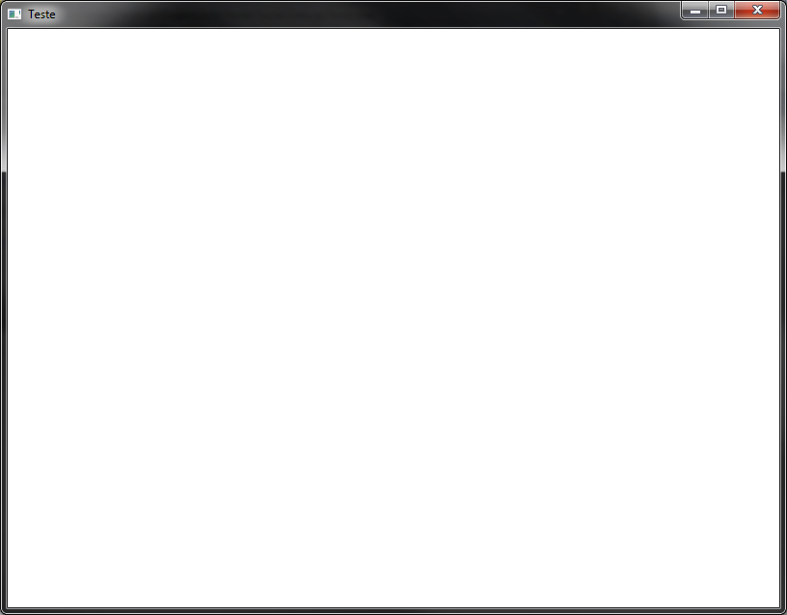
Estruturas
Struct são coleções de dados heterogêneos agrupados em uma mesma estrutura de Dados
Exemplo:
Armazenar as coordenadas (x,y) de um ponto
y
600
100
(200,100)
0
x
200
800

Slide 3
Estruturas
y
Declaração:
struct coordenada{
int x;
int y;
};
coordenada p1, p2;
A estrutura “coordenada” contém dois inteiros, x e y
p1 e p2 são duas variáveis tipo coordenada.
600
y
(200,100)
0
x
x
800

Slide 4
Declaração de Estrutura
Formato da declaração:
struct nome_da_estrutura {
tipo_1 dado_1;
tipo_2 dado_2;
...
tipo_n dado_n;
};
A estrutura pode agrupar um número arbitrário de dados de tipos diferentes
Pode-se nomear a estrutura para referenciá-la

Slide 5
Estruturas
Acesso aos dados:
variável_struct.campo
Ex:
p1.x = 10;
p1.y = 20;
p2.x = 15;
p2.y = 15;
if (p1.x >= p2.x) &&
(p1.y >= p2.y) ...

Slide 6
struct x typedef struct
Usando Struct
struct struct_name{
int one;
int two;
};
…
void whatever(struct struct_name value);
Usando Typedef Struct
typedef struct struct_name{
int one;
int two;
} typedef_name;
…
void whatever(typedef_name value);

Slide 7
Exemplo de Estrutura
Exemplo:
typedef struct train
{
float x; //posicao x do trem
float y; //posicao y do trem
int animation_clip; //clipa da animacao do trem
int animation_index; //indice atual da animacao do trem
float time_next_frame; //contador de tempo para avancar na animacao
bool stoped; //indicador de trem parado
float speed; //velocidade do trem
bool light_active; //indicador de luz ativa do trem
float angle; //angulo do trem
int track_sector; //setor atual do trem na pista
} Train;
Train train;

Slide 8
Exemplo de Estrutura
Exemplo 2:
//Estrutura para armazenar os dados do sprite do trem
typedef struct sprite{
int x;
int y;
int width;
int height;
} Sprite;
//Variaveis para armazenar os sprites e imagens usadas na aplicacao
Sprite sprite[4][4];

Slide 9
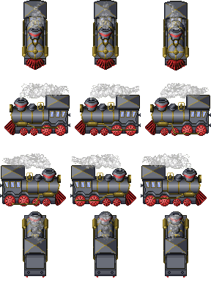
Carregando Sprites com Struct
3
2
1
0
0
1
2

Slide 10
Carregando Sprites com Struct
Exemplo de carga de Sprites:
#define SPRITE_SIZE 96
Sprite sprite[4][3];
Image sprite_sheet;
…
int main(void)
{
...
sprite_sheet.LoadPNGImage("Train3.png");
InitSprites();
...
}

Slide 11
Carregando Sprites com Struct
…
void InitSprites()
{
int x = 0, y = 0;
int spritex = 0;
int spritey = 0;
for (int y = 0; y < 3; y++)
for (int x = 0; x < 4; x++)
{
sprite[y][x].x = 0 + SPRITE_SIZE * x;
sprite[y][x].y = 0 + SPRITE_SIZE * y;
sprite[y][x].width = SPRITE_SIZE;
sprite[y][x].height = SPRITE_SIZE;
}
}
…

Slide 12
Utilizando as variáveis de Estrutura
int main(void)
{
...
//Inicializa as variaveis de controle do trem
train.x = 0;
train.y = 0;
train.animation_clip = 3;
train.animation_index = 0;
train.time_next_frame = 0;
train.stoped = true;
train.speed = 0;
train.light_active = false;
train.angle = -1;
train.track_sector = 1;
…
}

Slide 13
Utilizando as variáveis de Estrutura
Desenhando o Trem:
graphics.DrawImage2D(train.x, train.y, 256, 256, sprite[train.animation_clip][train.animation_index].x, sprite[train.animation_clip][train.animation_index].y, sprite[train.animation_clip][train.animation_index].width, sprite[train.animation_clip][train.animation_index].height, sprite_sheet);
256 x 256 é o tamanho da imagem de sprite_sheet

